Slide 1
Katastr nemovitostí

Slide 2
Katastr nemovitostí České republiky (KN)
KN je zdrojem informací, které slouží k ochraně práv k nemovitostem, pro daňové a poplatkové účely, k ochraně životního prostředí, zemědělského a lesního půdního fondu, nerostného bohatství, kulturních památek, pro rozvoj území, k oceňování nemovitostí, pro účely vědecké, hospodářské a statistické a pro tvorbu dalších informačních systémů.
Je veden jako informační systém o území České republiky převážně počítačovými prostředky, kde základní územní jednotkou je katastrální území a jeho operát mimo jiné tvoří:
Soubor geodetických informací, který zahrnuje katastrální mapu (včetně jejího číselného vyjádření ve stanovených katastrálních územích).
Soubor popisných informací, který zahrnuje údaje o katastrálních územích, o parcelách, o stavbách, o bytech a nebytových prostorech, o vlastnících a jiných oprávněných, o právních vztazích a právech a skutečnostech, stanovených zákonem.
Stručná charakteristika zákonů, které upravují katastr nemovitostí
Notes:
https://www.cuzk.cz/Katastr-nemovitosti.aspx
Zákony: https://www.cuzk.cz/Predpisy/Strucna-charakteristika-zakonu-KN.aspx

Slide 3
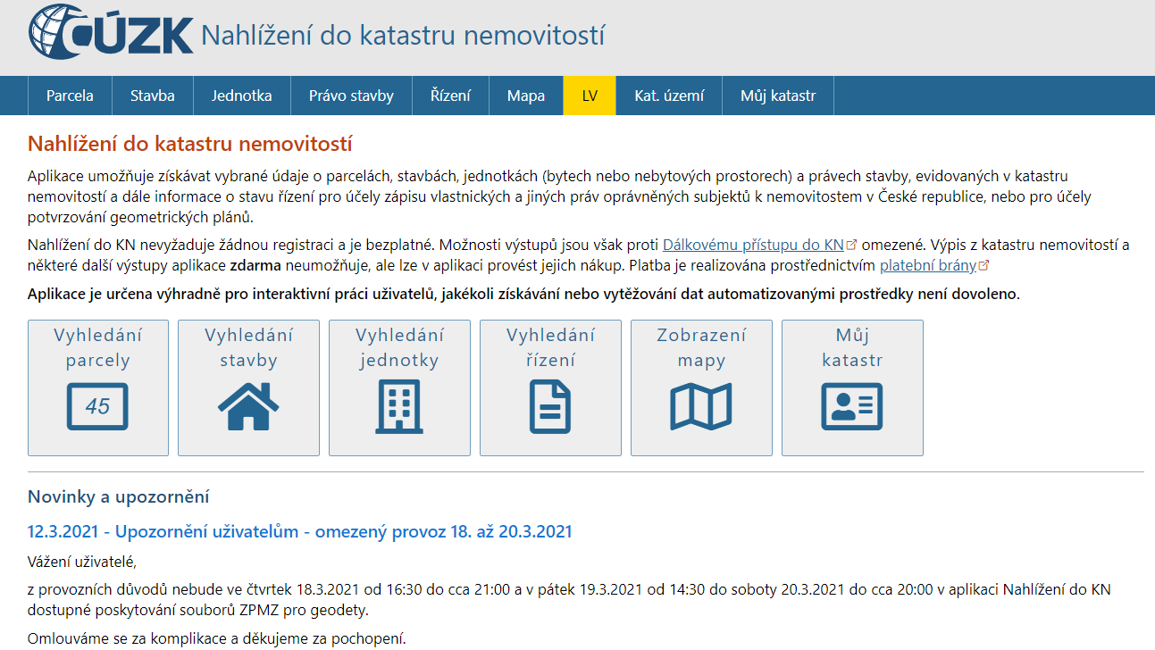
Nahlížení do KN
Vstupem do aplikace Nahlížení do KN je možno bezplatně získávat vybrané informace o parcelách a budovách evidovaných v KN, včetně informace o jejich vlastnictví a informace o stavu některých řízení na pracovištích katastrálních úřadů.
Notes:
https://nahlizenidokn.cuzk.cz/

Slide 4
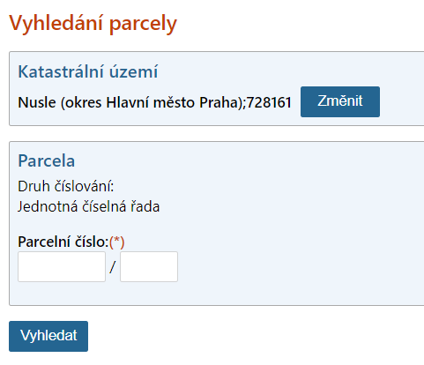
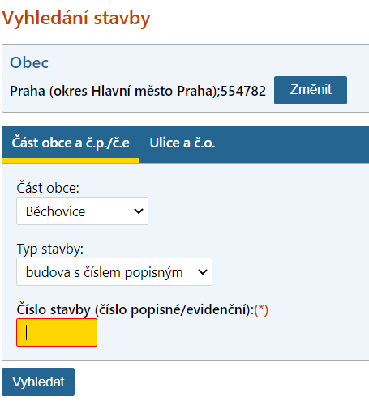
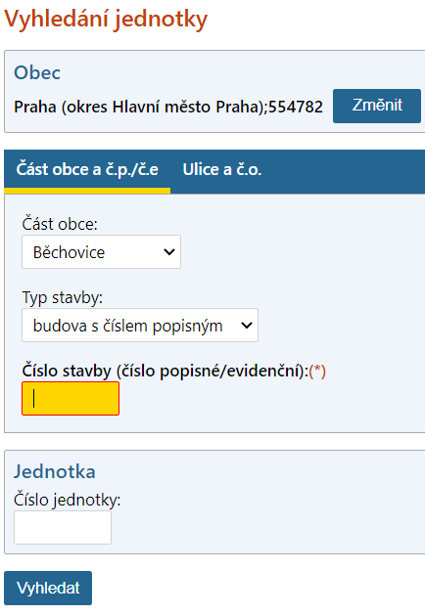

Slide 5
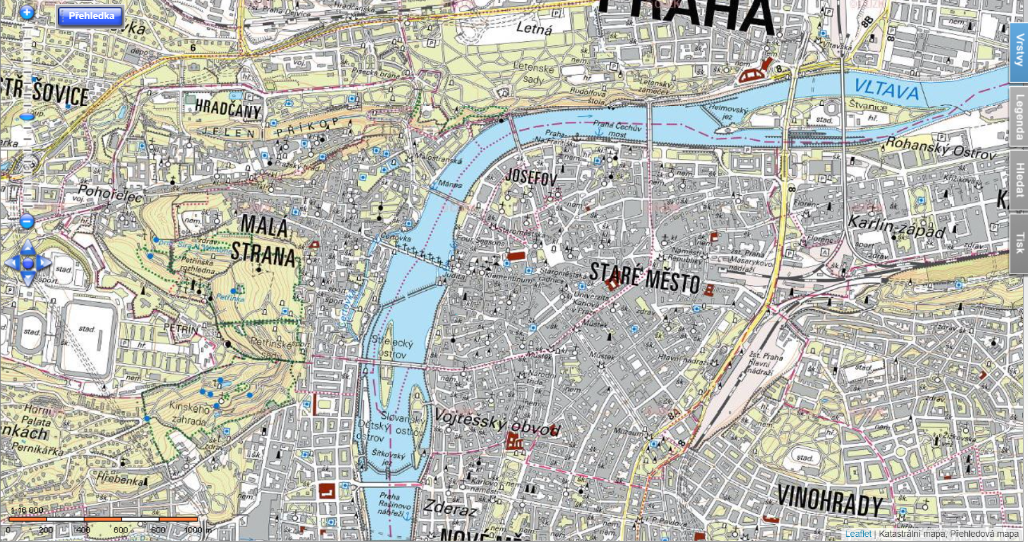
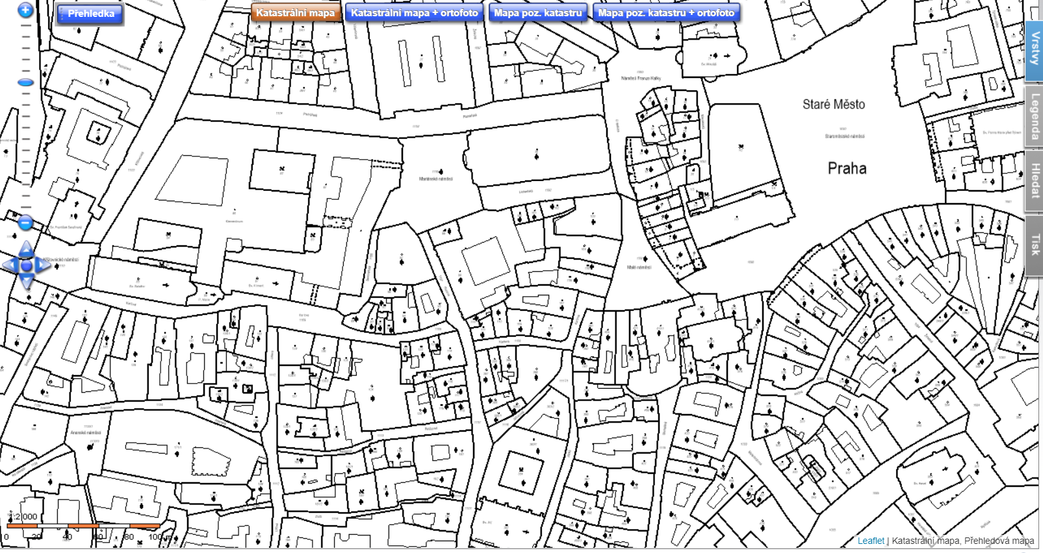
Notes:
https://nahlizenidokn.cuzk.cz/VyberKatastrMapa.aspx

Slide 6
Úkol:
Najděte si své bydliště v KN a k němu vše (mapy atd.)

